Slide 1
МУНИЦИПАЛЬНОЕ ОБРАЗОВАНИЕ ТАЗОВСКИЙ РАЙОН МУНИЦИПАЛЬНОЕ КАЗЕННОЕ ДОШКОЛЬНОЕ УЧРЕЖДЕНИЕ ДЕТСКИЙ САД «СЕВЕРЯНОЧКА»
Мастер – класс «Формирование элементарных математических представлений старшего дошкольного возраста через использование развивающих игр»
Подготовила: воспитатель
Мартынова
Ирина Николаевна

Slide 2
Цель: Повысить уровень знаний педагогов по методике формирования элементарных математических представлений.
Задачи:
1. Развитие логического мышления, воображение, умственные способности; находить объект по заданным свойствам, развитие творческих и комбинаторных способностей, освоение классифицировать множества по двум-трём свойствам: цвет и форма, размер и форма;
2. закреплять знания геометрических фигур; умение ориентироваться на плоскости, анализировать, творчески мыслить.

Slide 5
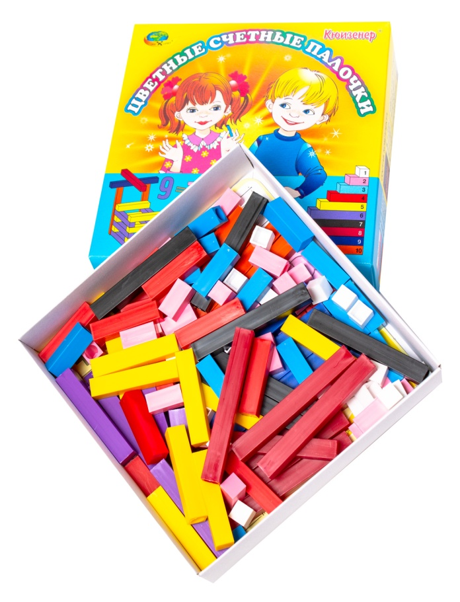
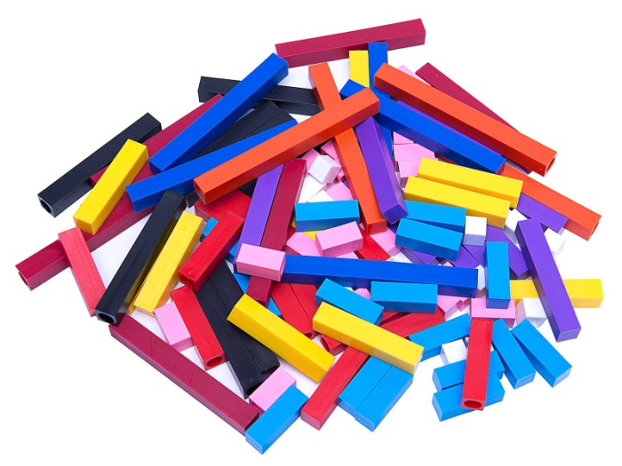

Slide 6
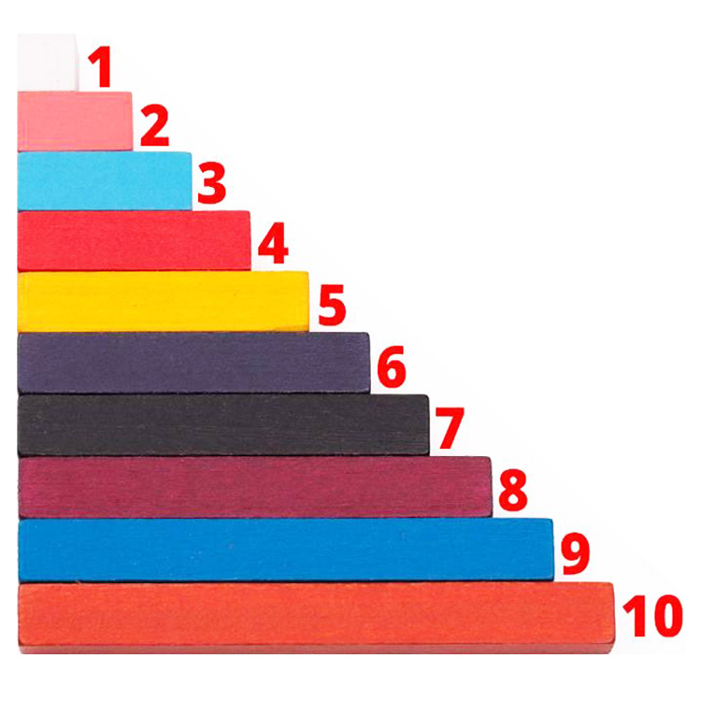

Slide 7
Игра «Разведчики»

Slide 9
1 + 2 = 3
+ =

Slide 11
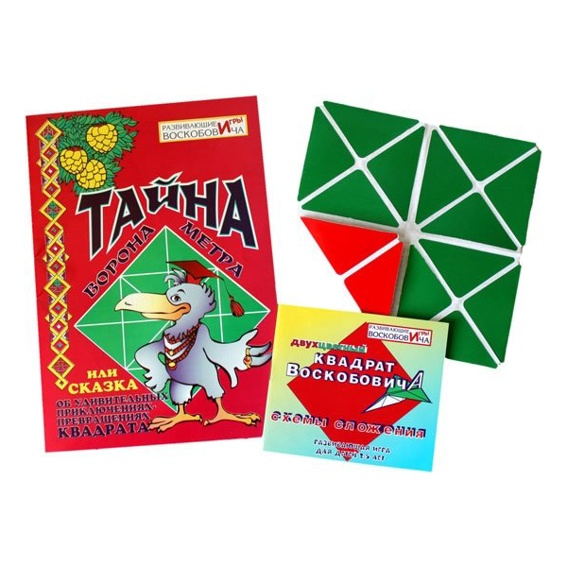

Slide 13
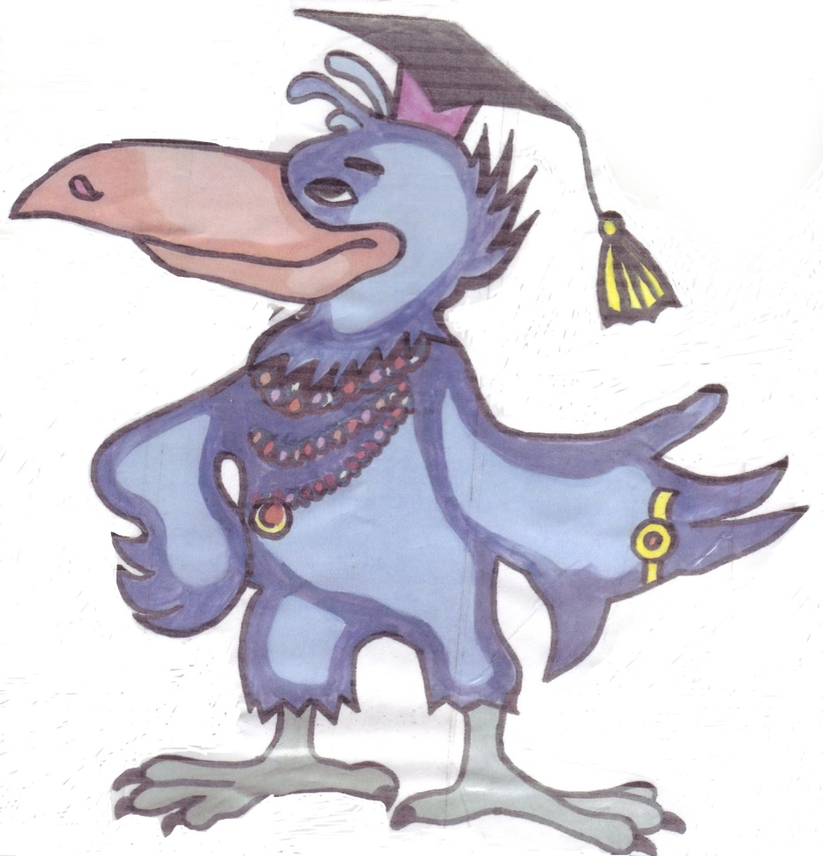
Ворон Метр

Slide 14
Мама

Slide 15
Папа
Прямоугольник

Slide 16
Сынишка
Квадрат

Slide 17
Дедушка
Четырехугольник

Slide 36
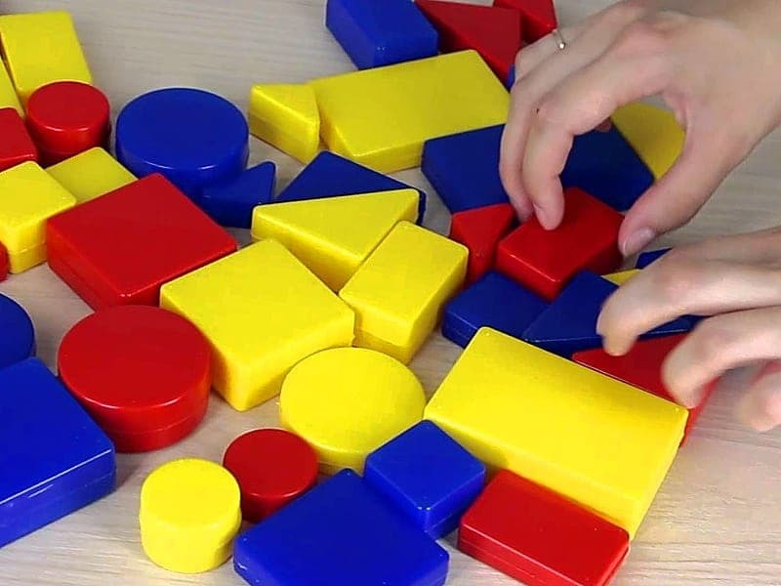

Slide 38
Игра «Засели жильцов»

Slide 40
Спасибо за внимание!

